Slide 1


Sortie organisée par la MDL le mercredi 20 décembre 2017

Slide 2
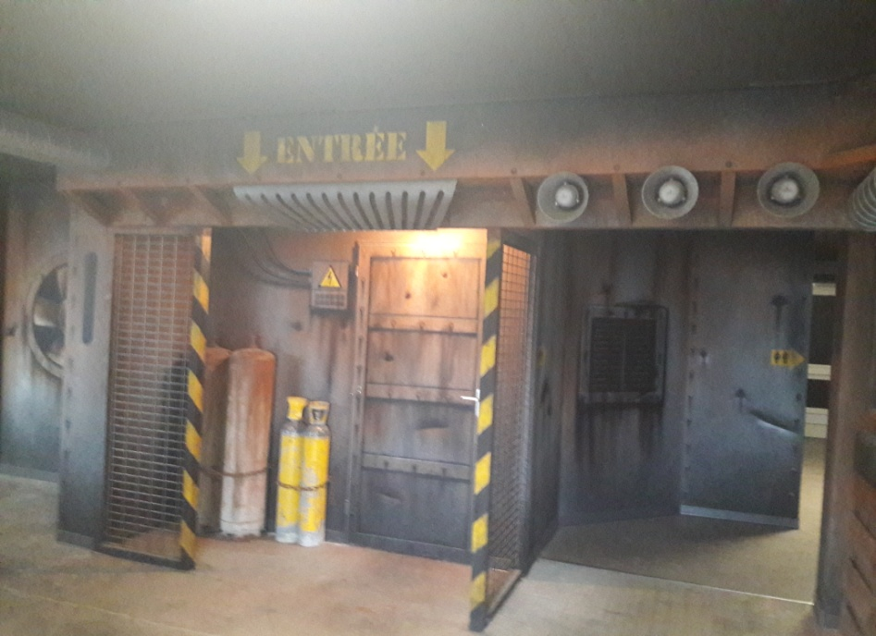
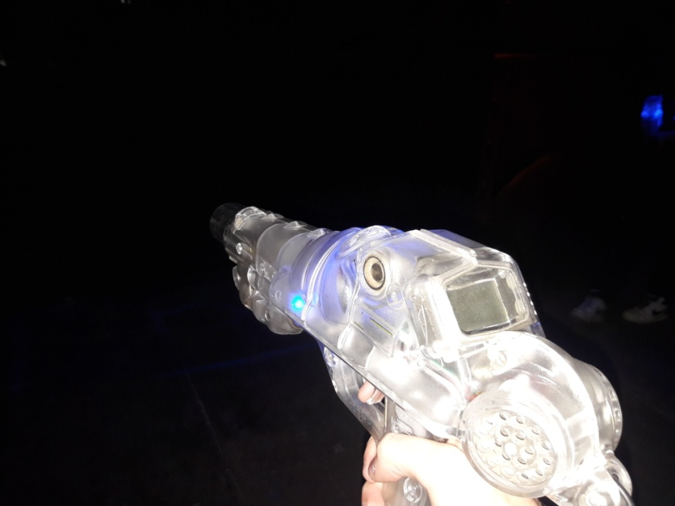
Commencement de la partie en s’équipant des pistolets laser.
Avant d’entrer dans le labyrinthe de la peur !

Slide 3
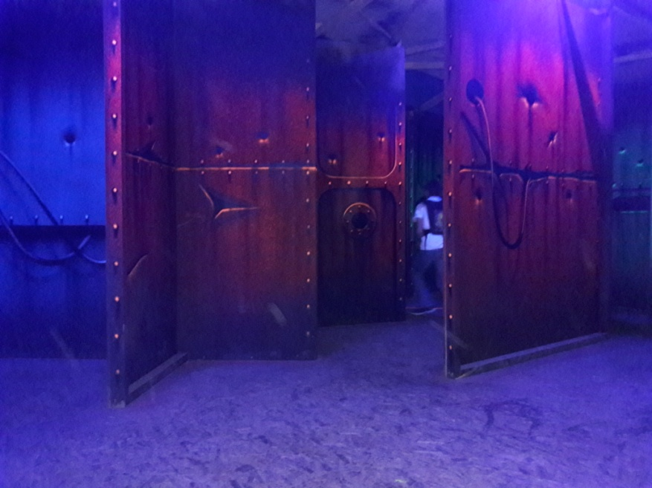
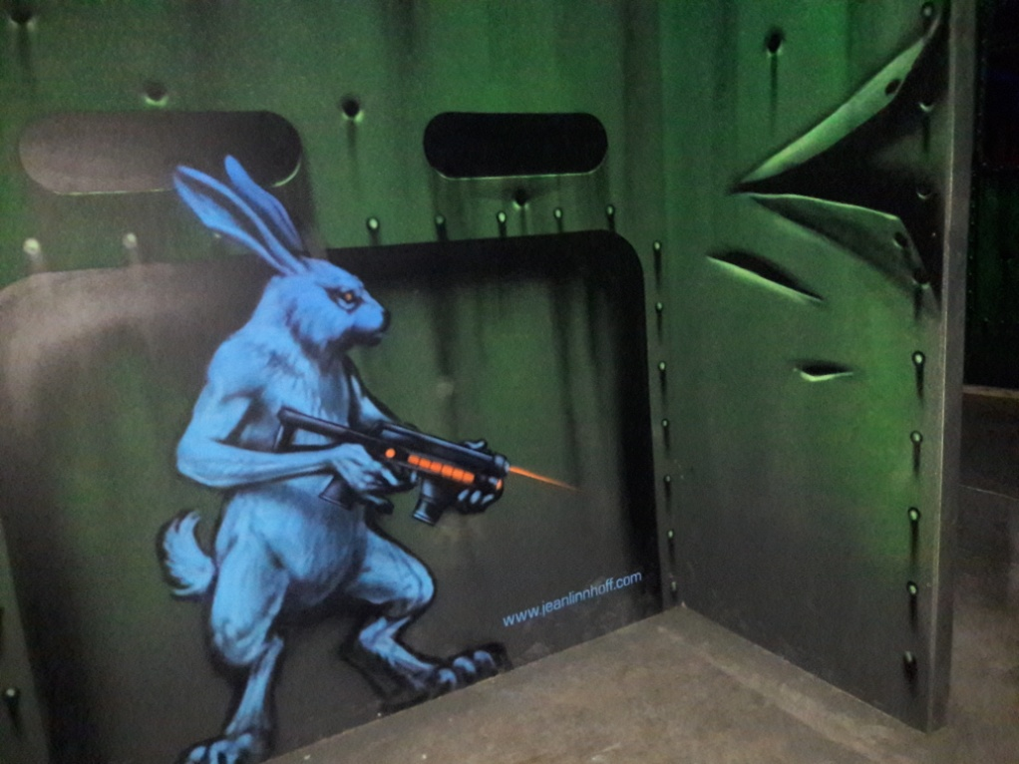
Commencement de la bataille en se cachant dans le moindre recoin pour échapper au laser
Méfiance guerriers !

Slide 4
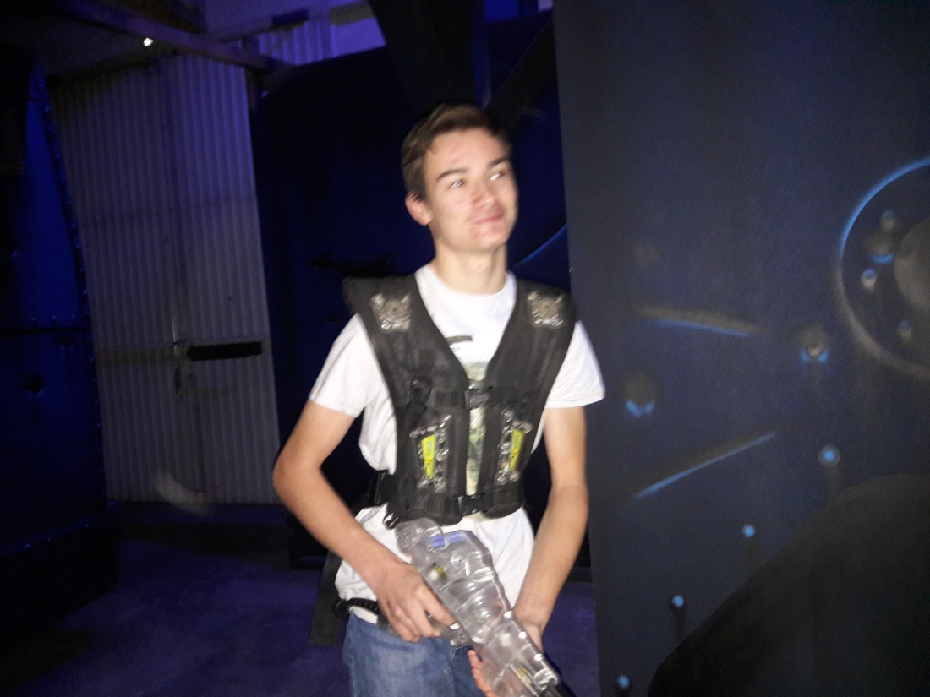
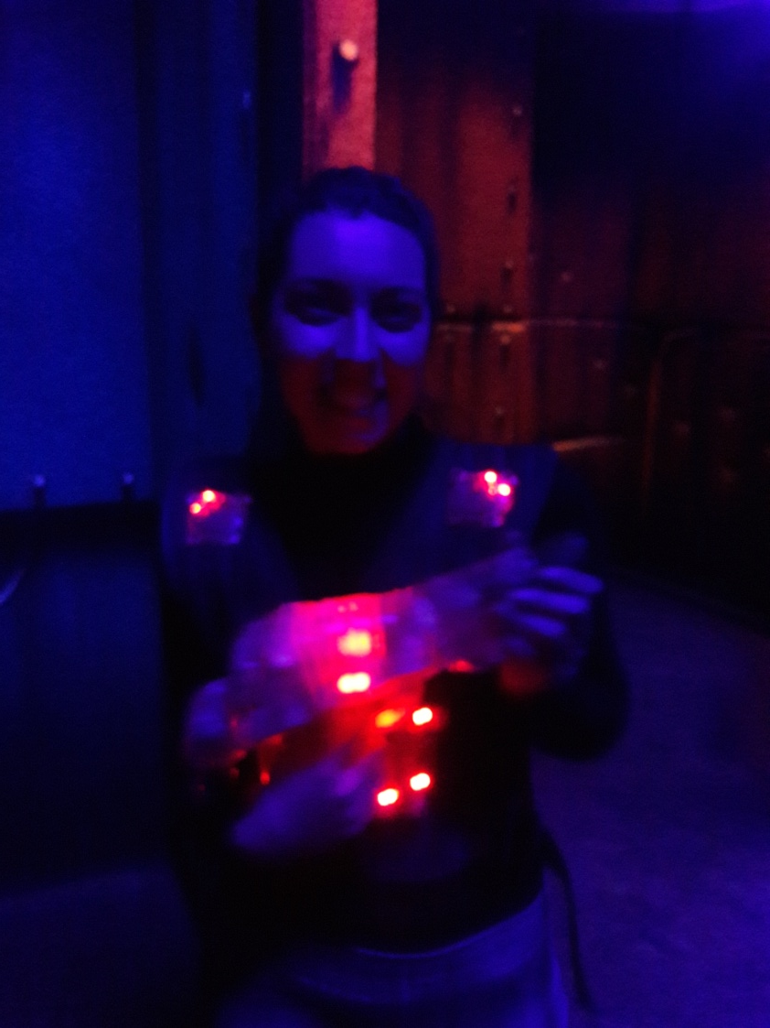
Certains élèves considéraient leurs stratégies pour échapper aux lasers. Mais Marie n’était pas inquiète pour sa position dans le labyrinthe.

Slide 5
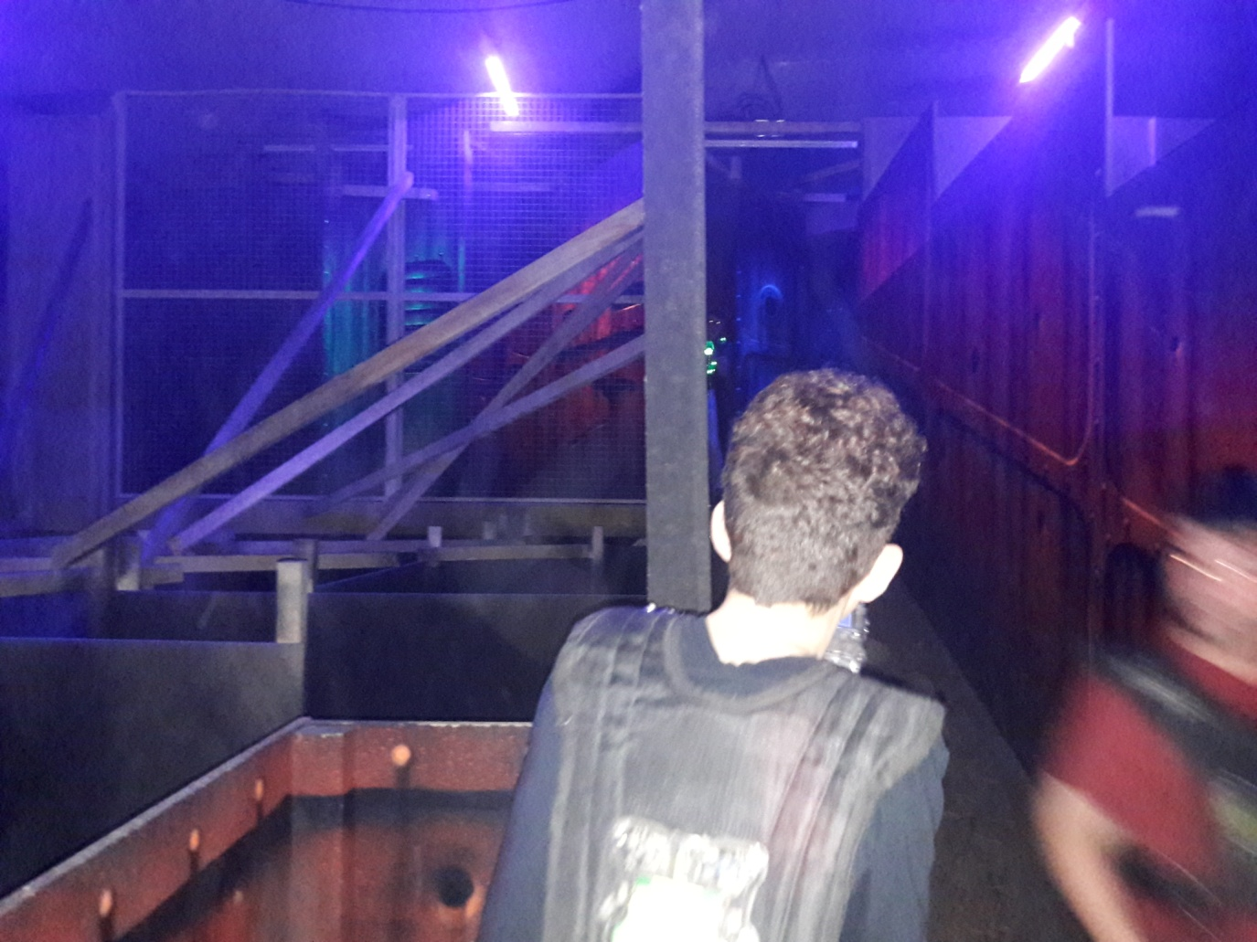
L’étage supérieur propose un avantage sur le terrain, Gaspar le sait.
Mais attention, d’autres élèves s’y rendent aussi !

Slide 6
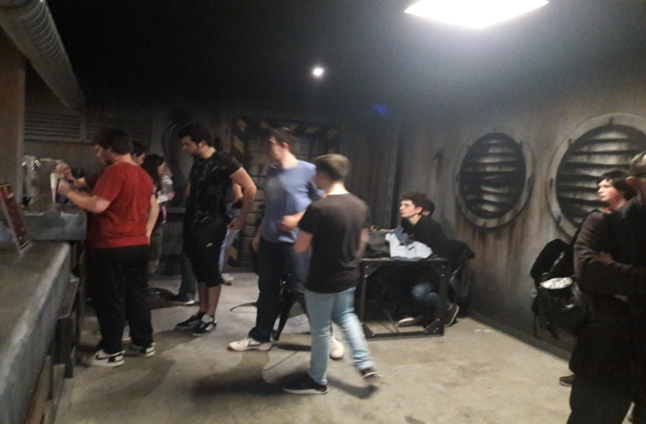
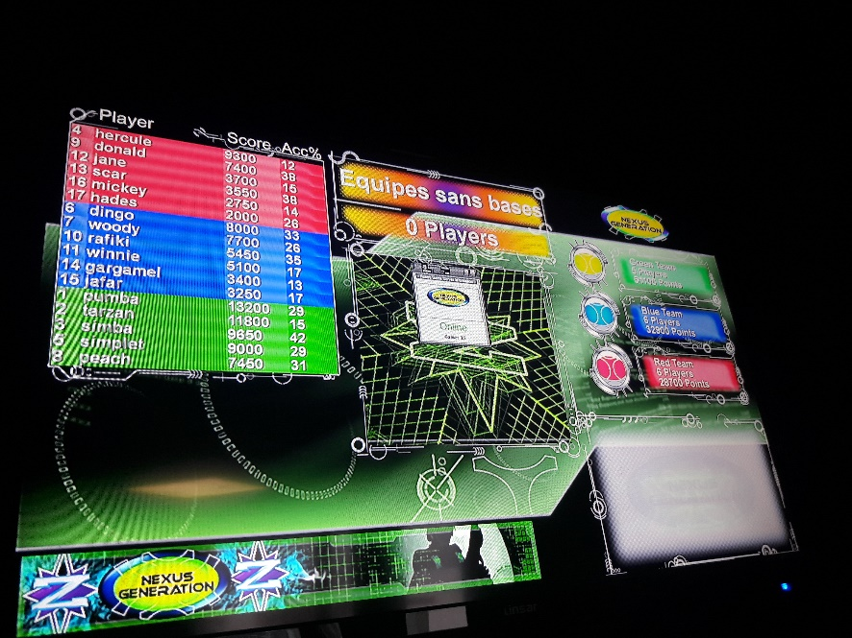
Après une bataille épique, le moment est venu de se ravitailler car le combat donne soif, c’est aussi une bonne occasion de contempler ses performances.

Slide 7

La Maison Des Lycées remercie les courageux combattants à avoir participé à cette activité.
En espérant les revoir pour d’autres activités organisée par la MDL.

